Slide 1
Использование фонетической ритмики в работе над произношением слабослышащих и глухих детей
Учитель – дефектолог Козулева Т. Н.
МБДОУ № 24 «Кук чэчэк»

Slide 2
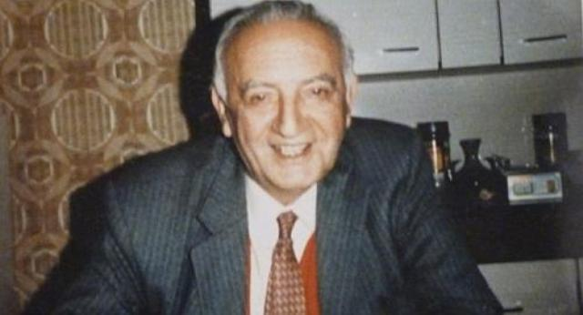
Петар Губерина действительный член Академии наук и искусства Хорватии

Slide 3
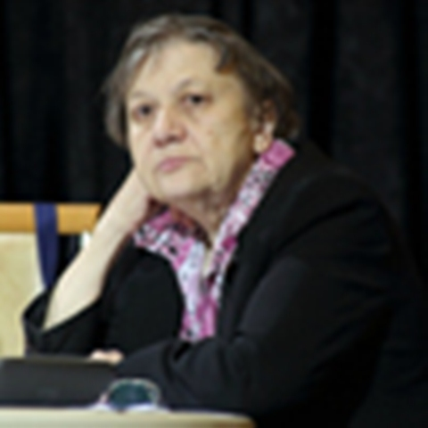
Эмилия Ивановна Леонгард
Сурдопедагог, кандидат педагогических наук

Slide 4
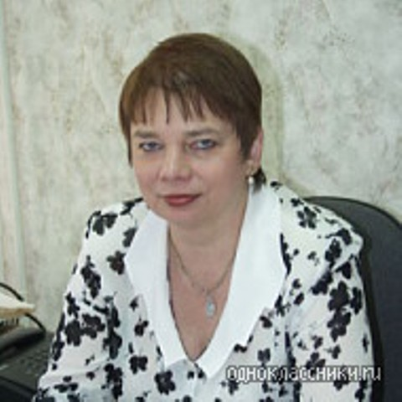

Л. И. Руленкова
Сурдопедагог

Slide 5



Slide 6


Slide 7
Фонетическая ритмика – это система двигательных упражнений, в которых различные движения (туловища, головы, рук, ног) сочетаются с произнесением определенного материала (звуков, слогов, слов, фраз)

Slide 8
Цель фонетической ритмики
Соединить работу речедвигательного и слухового анализаторов с развитием общей моторики;
Развивать слух и использовать его в ходе формирования и коррекции произносительных навыков.

Slide 9
Задачи фонетической ритмики
Нормализация речевого дыхания и связанной с ним плавностью речи;
Формирование умений изменять силу и высоту голоса, сохраняя нормальный тембр;
Правильные воспроизведение звуков в слогах, словах, фразах;
Умение выражать свои эмоции разнообразными интанационными средствами.

Slide 10
Материал фонетической ритмики
Звуки;
Слоги;
Слова;
Словосочетания;
Фразы

Slide 11
При подборе речевого материала необходимо учитывать
Состояние слуха детей;
Уровень развития речи;
Степень сформированности произносительных навыков;
Соответствие с задачами обучения произношению;
Доступность в лексическом отношении;
Употребительность речевого материала(актуальные для цели общения)

Slide 12
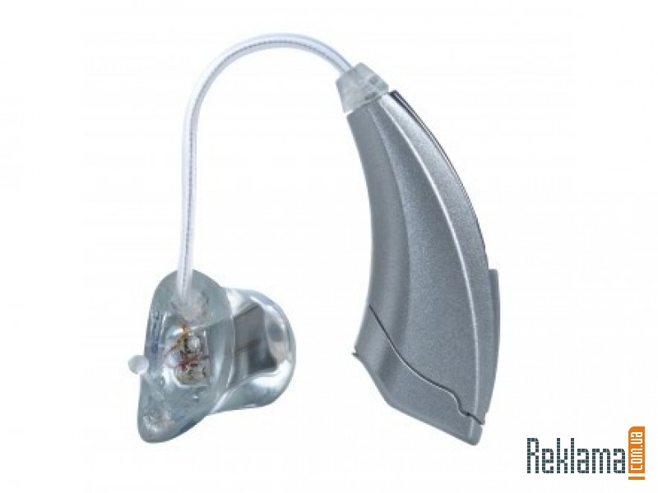

Звукоусиливающая аппаратура

Slide 13
В ходе деятельности по фонетической ритмике у детей формируется умение отделять слог от ряда слогов, произносить звуки долго и кратко, воспроизводить словосочетание слитно и не слитно, произносить речевой материал в разном темпе, с разной силой и высотой голоса, с разнообразными интонациями.

Slide 14
Исходные положения для двигательных упражнений
Встать, ноги вместе, руки согнуты на уровне груди, локти опущены;
Встать, ноги вместе, руки согнуты в локтях и подняты до уровня плеч, локти разведены в стороны;
Встать, ноги вместе, руки вытянуты на уровне груди.

Slide 15
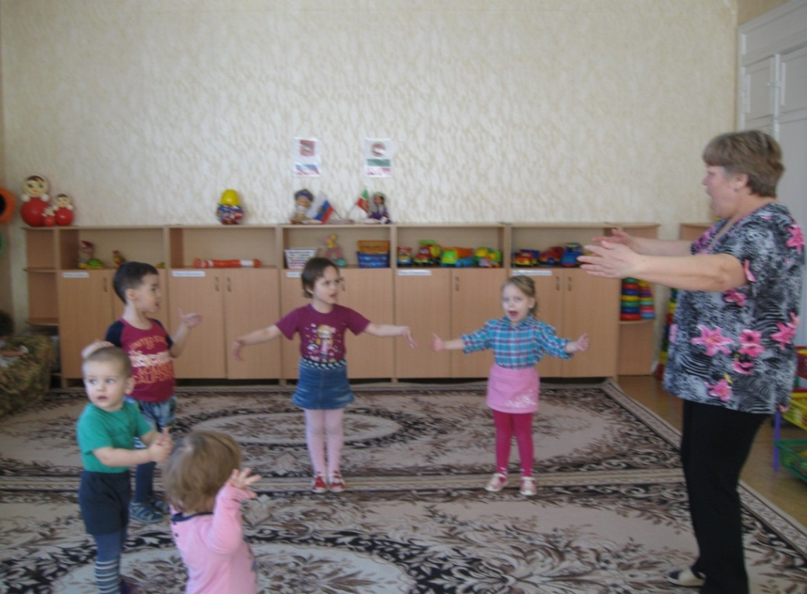
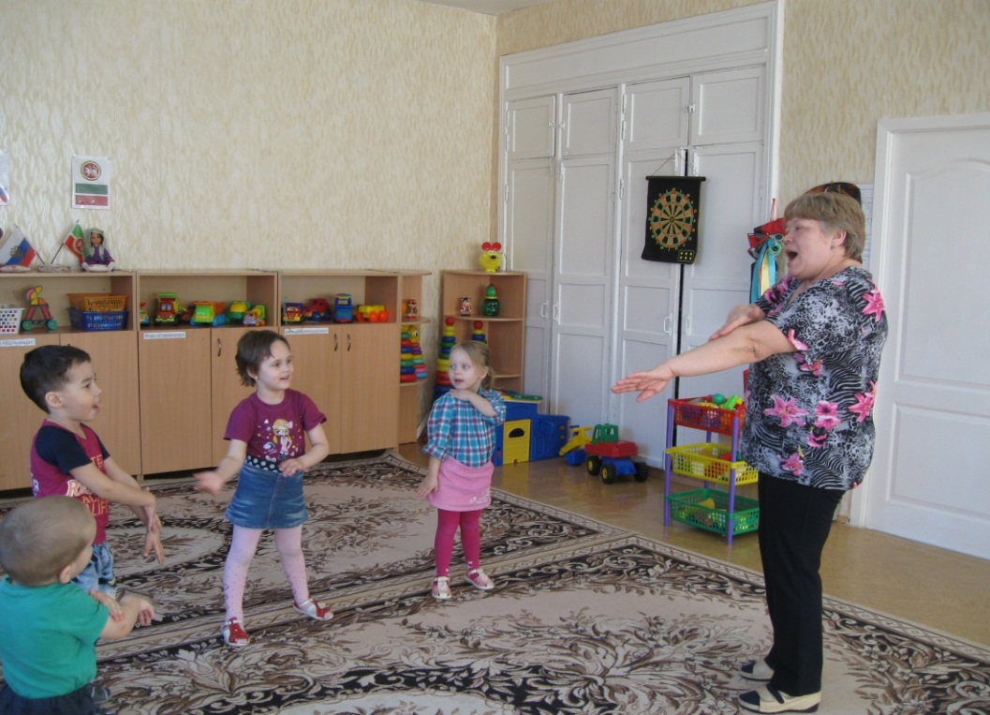
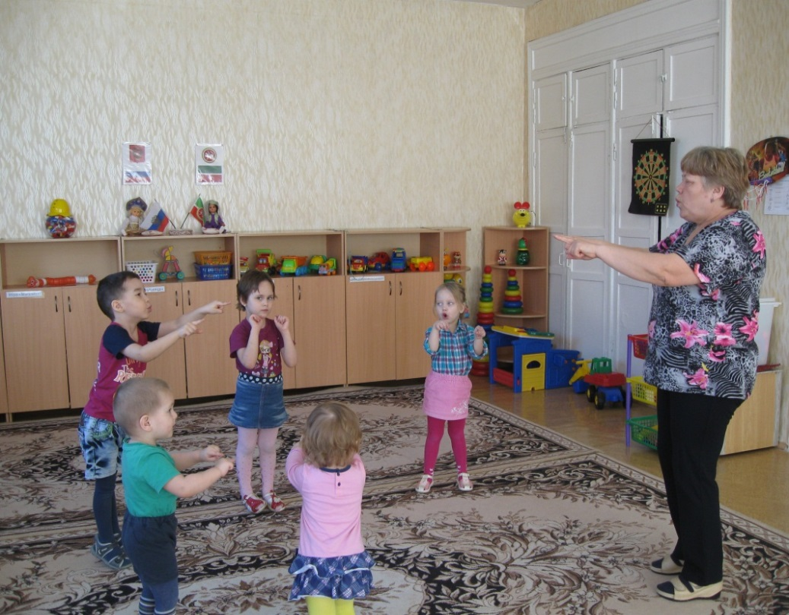
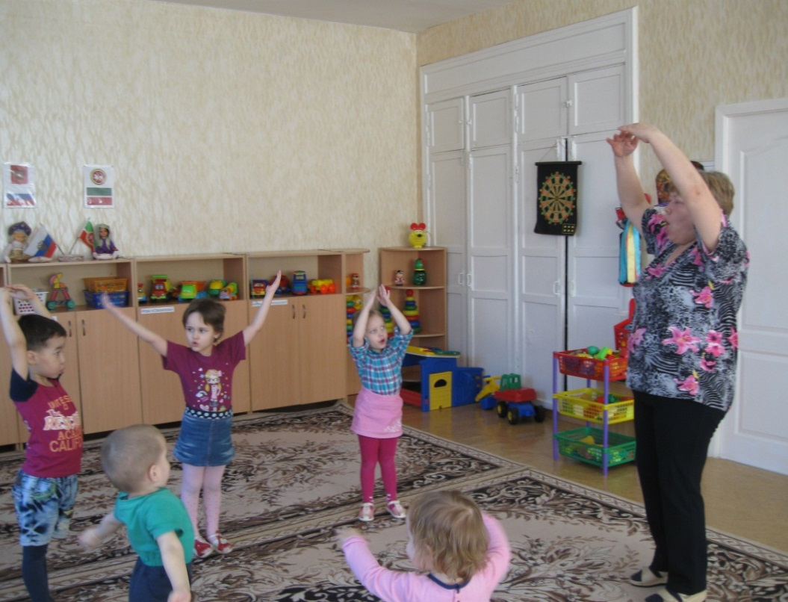

Slide 16
Рекомендации по выполнению фонетической ритмики
Выполнять упражнения регулярно 3-5 раз в неделю;
Дети стоят в рассыпную
Движение и речевой материал предварительно не выучиваются
Чередовать противоположные по характеру движения: быстрые и медленные; резкие и плавные

Slide 17
На первых парах исключать резкие движения
Нельзя принуждать ребенка к выполнению упражнений;
Начинать знакомить со звуками с самых простых для произношения, переходя к более сложным;
Необходима положительная оценка выполненного упражнения

Slide 18
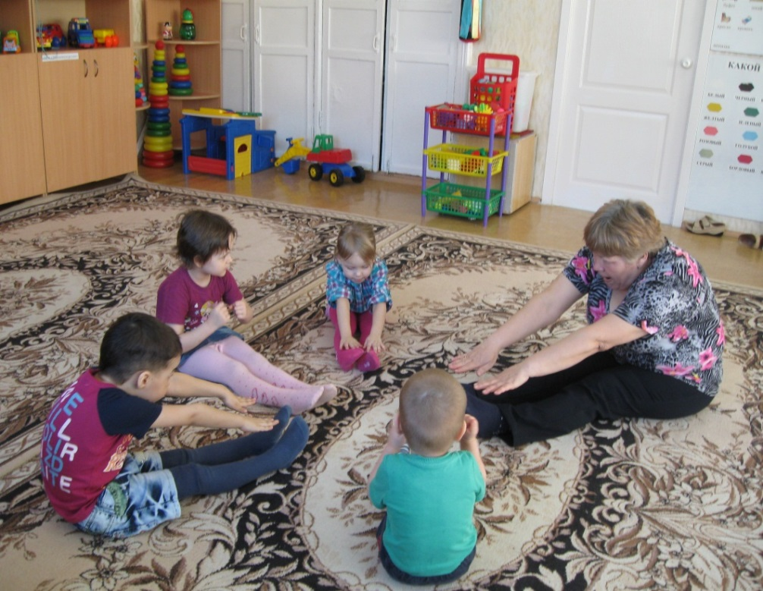
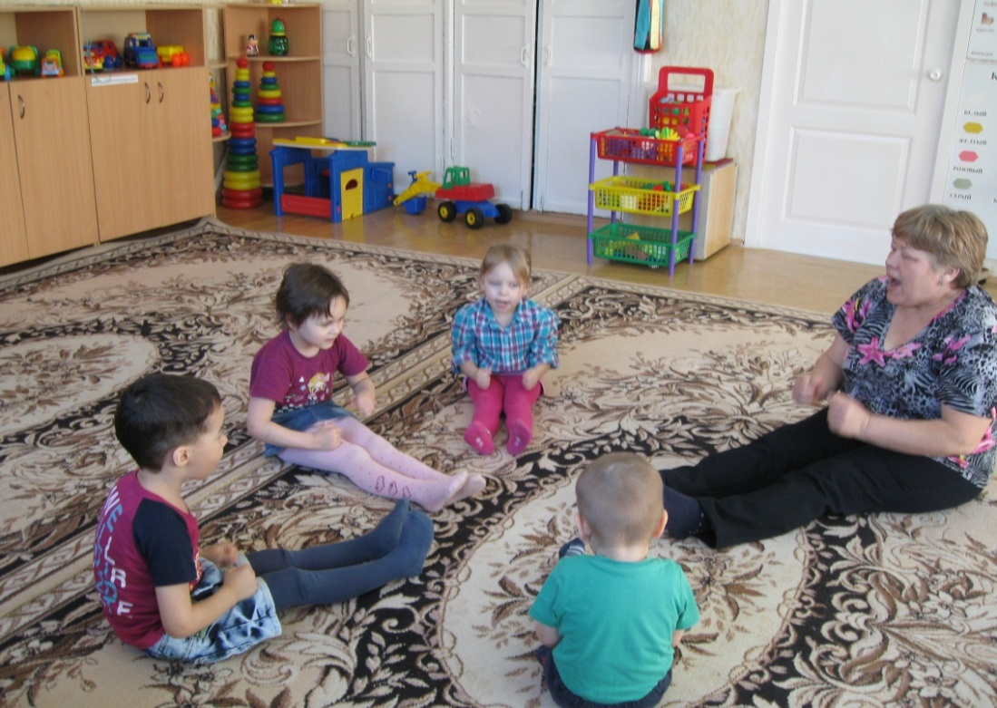
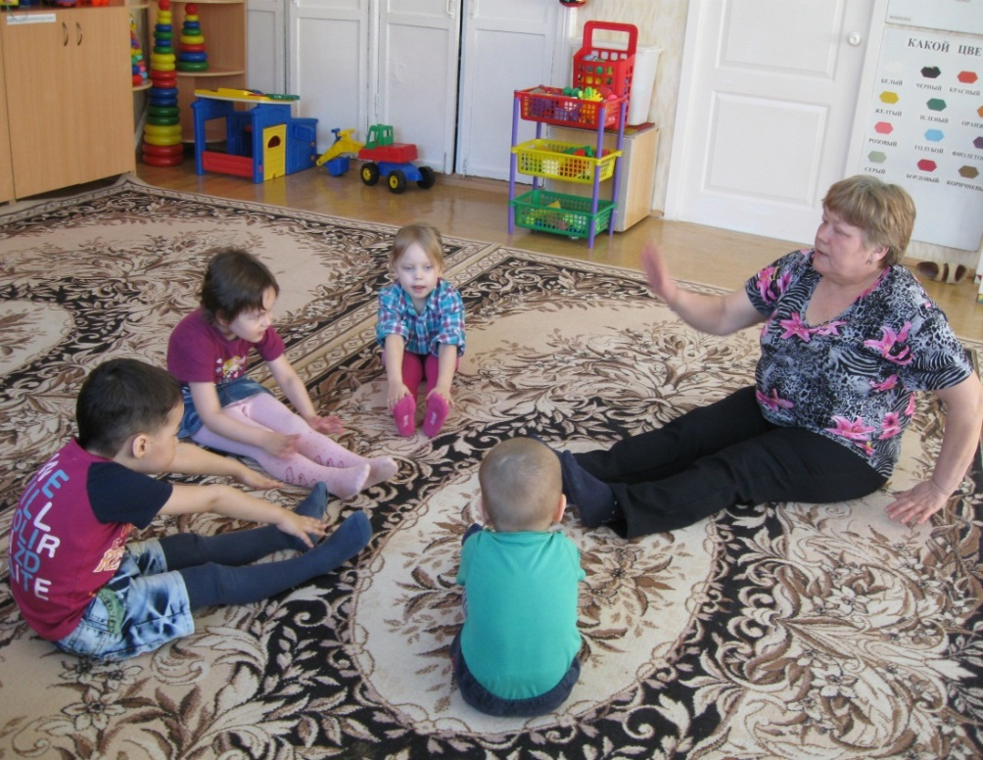
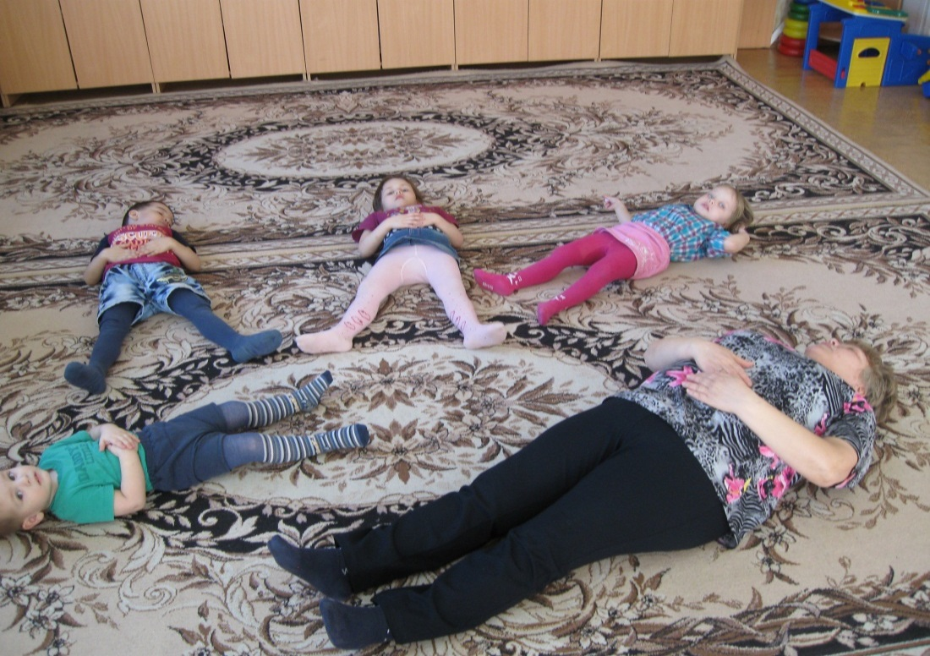

Slide 19
Положительная динамика
Развивается общая и мелкая моторика;
Улучшается фонематический слух;
Нормализуется речевое дыхание;
Уточняется артикуляция имеющихся звуков;
Создается база для постановки отсутствующих звуков;
Повышается речевая активность детей.

Slide 20
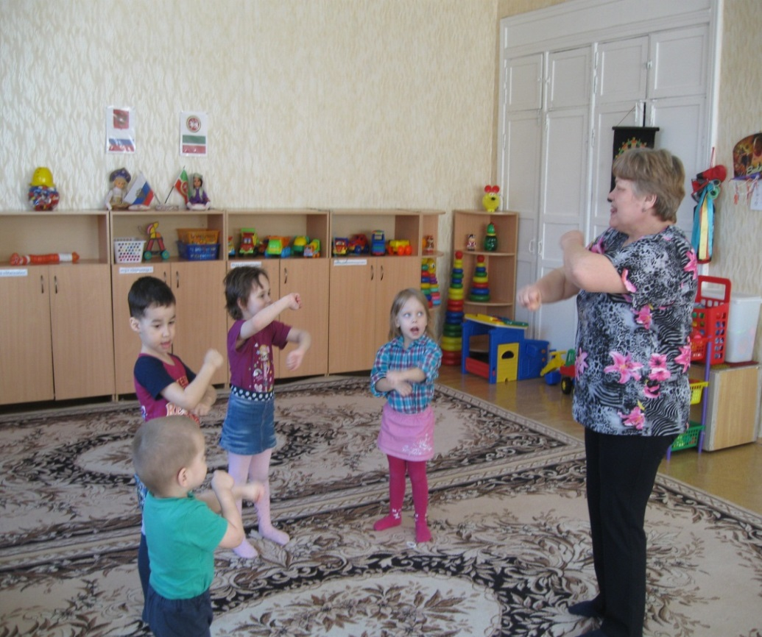
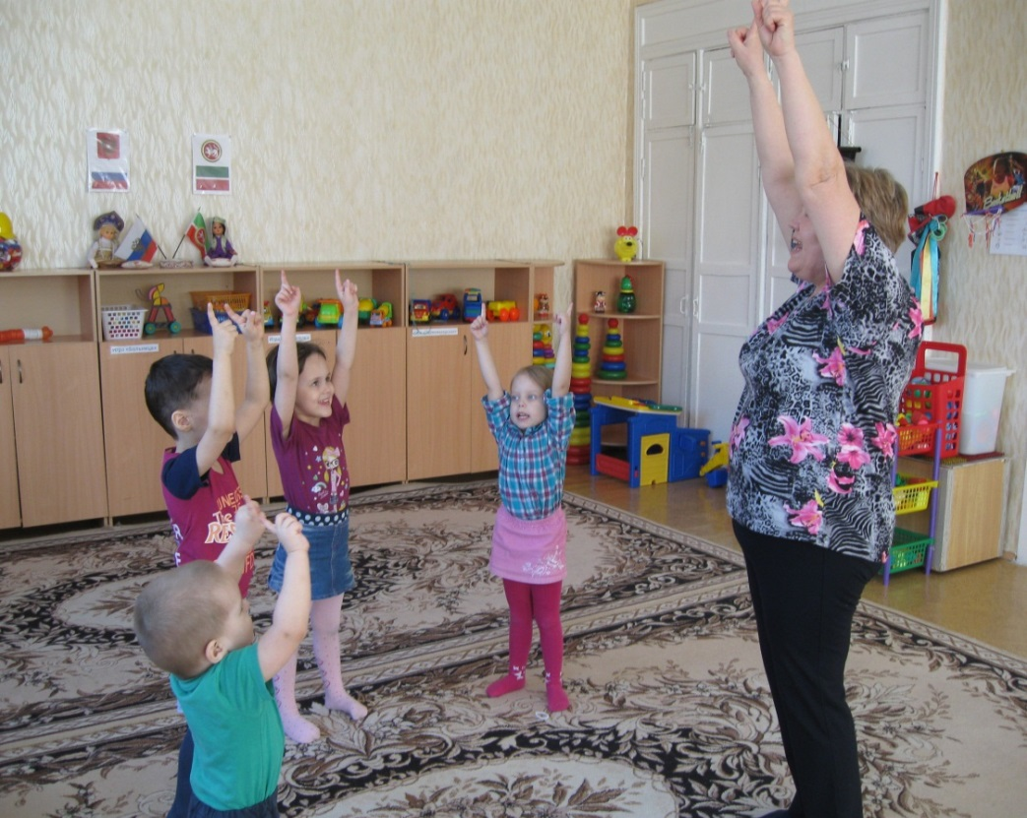
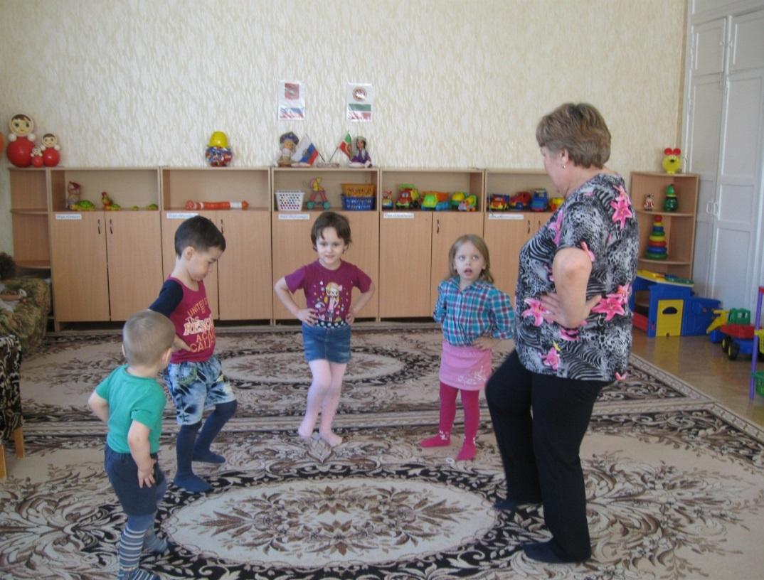

Slide 21
СПАСИБО ЗА ВНИМАНИЕ

